Slide 1
«Сословия России в XVII веке»

Slide 2
Цели урока:
Образовательная: дать представление о сословной структуре российского общества в данный период, иерархии сословий, особенностях каждого из нас.
Развивающая: продолжать формировать понятийный аппарат
Воспитательная: интерес к предмету истории

Slide 3
План урока
Первое сословие: землевладельцы и крестьяне.
Прочие сословия России.

Slide 4
Первое сословие: землевладельцы и крестьяне.
Что такое сословие?
Сословие – это Большая группа людей, обладающих правами и обязанностями , передающимися по наследству.

Slide 5
Давайте вспомним значение терминов барщина и оброк.
Барщина – повинность зависимого населения в пользу владельцев вотчин и поместий, работы в господском хозяйстве, прежде всего на земле.
Оброк – форма платежа зависимого крестьянина феодалу, при которой расчет производится деньгами или продуктами труда.

Slide 6
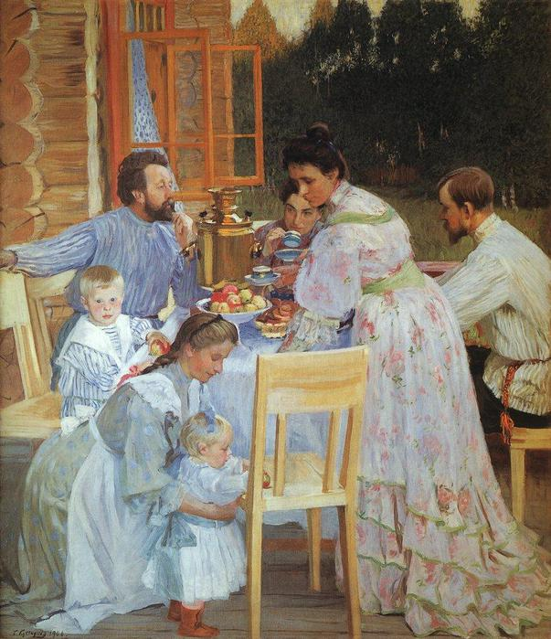
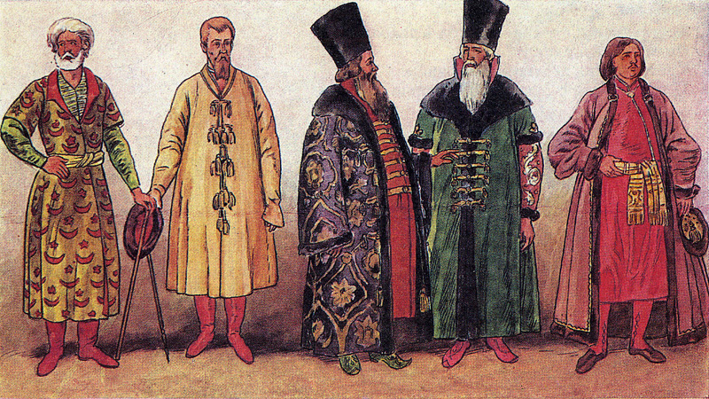
Феодалы
Дворяне
Бояре

Slide 7

Соборное уложение 1649 г.
В В нем содержалась специальная глава, которая закрепляла все важнейшие изменения в правовом статусе поместного землевладения,
( например: владельцами поместий могли быть как бояре, так и дворяне)

Slide 8
Прочие сословия Московского государства
Таблица «Сословия в России XVIIв.»
Название сословия | Состав сословия | Служба или повинности

Slide 9
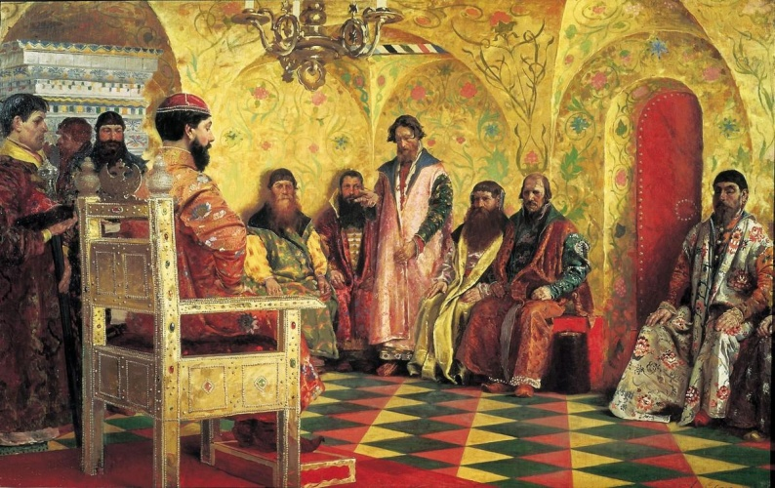
Боярство

Slide 10
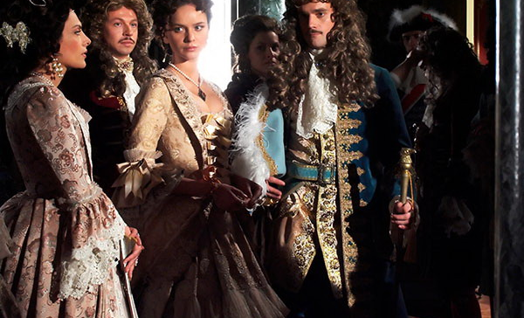
Дворянство

Slide 11
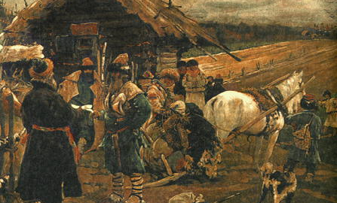
Крестьянство

Slide 12
Словарь
Белые слободы – городское поселение, освобожденное от государственных повинностей.
Черносошные крестьяне – лично свободные крестьяне , находящиеся в собственности государства.

Slide 13
Словарь
Посадские (городские) люди
Гости (Купцы) (в XVII в. более 30 человек) – самые крупные предприниматели, были приближены к царю, не платили налогов, занимали финансовые должности. имели право покупать в свои владения вотчины;
Члены гостиной и суконной сотни ( около 400 человек) – занимали место в финансовой иерархии, но уступали гостям в «чести». Они имели самоуправление, их общие дела вершили выборные головы и старшины.

Slide 14
Домашнее задание
§5 пересказ,
выписать в словарь новые определения

Slide 15
Спасибо за внимание!

